Slide 1
Project5-Device Driver DESIGN REVIEW
薛 峰 钟 赟

Slide 2
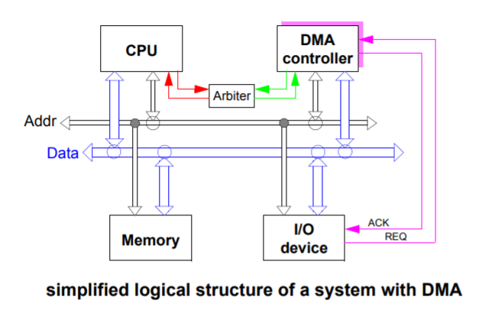
What is DMA process?
DMA(Direct Memory Access)过程是外设不通过CPU直接与内存交换数据的过程

Slide 3
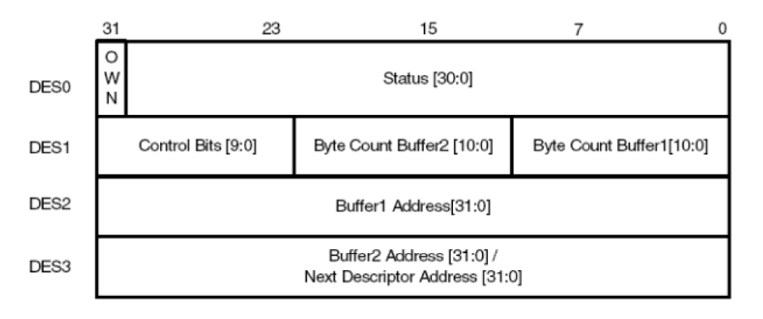
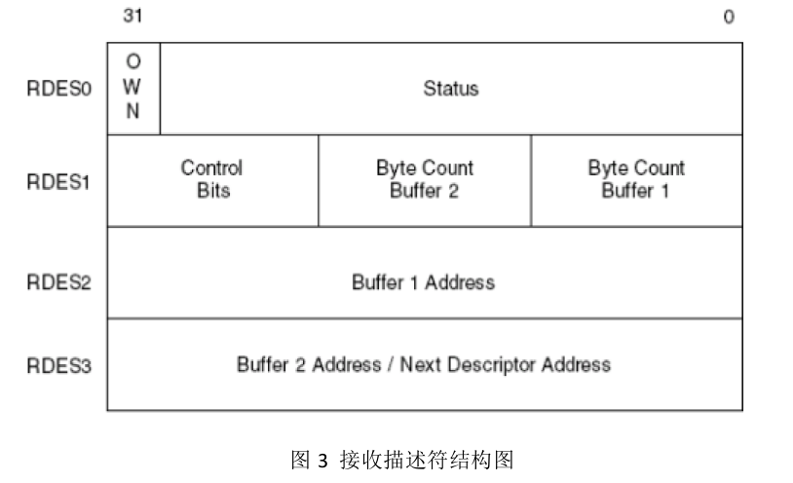
How do you set TX/RX descriptors?
以RX为例
RDES0 初始化为0，开始接受的时候赋值为0x80000000置own位为1。
RDSE1 假设采用环形组织，24位置1，如果是最后一个的话25位置1，并且记录buffer1的大小。
RDSE2 记录buffer1的地址。
RDES3 记录下一个描述符的地址（最后一个要指向第一个）。
TX 与RX类似。
图2 传输描述符结构图

Slide 4
Which registers do you use to handle DMA process?
MAC寄存器
起始地址0xbfe10000，共462 个寄存器；
本次实验使用：第0寄存器的第三位和第四位分别代表传输和接收的使能，置1时有效。
DMA寄存器
起始地址是0xbfe11000，共22 个寄存器
1/2号寄存器 用于触发数据的传输和接收，在开始发送/接收前往1/2号寄存器写入任意值。
3/4号寄存器 分别用于记录接收和发送描述符的首地址。
6/7号寄存器 在 do_net_send() 和 do_net_recv() 里 配置。
18/19号寄存器 用于存储传输和接收描述符的物理地址。

Slide 5
How many packets can you receive in task 1?
发多少 收多少

Slide 6
What is the procedure for receiving data in task2?
先用check_recv（）检查是否接收到数据包，如果接收到则打印出数据包的内容，如果没有接收到数据包，则调用 sys_wait_recv_package（）阻塞接收线程的系统调用。
在时钟中断中检查到达的数据包个数，如果到达的数据包达到64个，则唤醒接收线程。

Slide 7
What is the procedure of your MAC interrupt handler?
第一级：跳转到统一例外向量入口，由硬件完成。
第二级：根据CP0_CAUSE寄存器的Exccode域判断例外类型，网卡中断对应的Exccode为0。
第三级：根据CP0_STATUS寄存器的IP1~IP7域判断中断类型，网卡中断时，IP3为1，其余IP为0
第四级：判断外设中断类型，网卡中断号为35，对应第一组中断寄存器的INT1_SR寄存器的第三位为1。
具体实现：在原本实现的interrupt_handler(第三级)中，增加解析设备中断的功能，当IP3=1时，为网卡中断，则跳转到register_irq_handler。
register_irq_handler判断INT1_SR寄存器的值( INT1_SR地址为0xbfd01058)，如果INT1_SR值为1，则跳转到网卡中断处理函数irq_mac。
irq_mac（）中判断是否唤醒接收线程

Slide 8
What is the procedure for transmitting data?
CPU设置DMA传输相关寄存器
初始化DMA描述符：发送描述符的OWN位置1，TDES0置0，TDES2存储的buffer1的物理地址清零。
分配接收描述符的内存区域：在unmapped的地址空间内进行分配。
调用sys_net_send系统调用，实现网卡的发送数据。
在DMA 寄存器4（偏移为0x10）填入发送描述符的首物理地址。此操作通过调用提供的reg_write_32函数对寄存器赋值。
将mac 第0 寄存器的第3 位设置为1，使能MAC 传输功能。
DMA向外设请求传输数据
写DMA 寄存器1，发送DMA 控制器将会读取寄存器18 对应的描述符，开始发送一个数据包
外设完成传输数据
传输完成时，发送描述符的OWN位被置为为0。

